Slide 1

REPÚBLICA DE ANGOLA
MINISTÉRIO DA ENERGIA E ÁGUAS
8º CONSELHO CONSULTIVO
Relatório das actividades Realizadas 2017
Apresentado por: Prof. Dr. Pedro Lemos
Saurimo, setembro de 2018

Slide 2
Sumário
Estrutura Orgânica da AREA
Quadro de Pessoal
OGE e Receitas Próprias
Legislação
Cooperação com as Instituições Nacionais
Cooperação Técnica com a AIEA
Tarefas desenvolvidas pelo:
a) Departamento de Dosimetria & Laboratório de Radioprotecção
b) Departamento de Licenciamento e Inspecção
Constrangimentos
Perspectivas
Conclusões

Slide 3
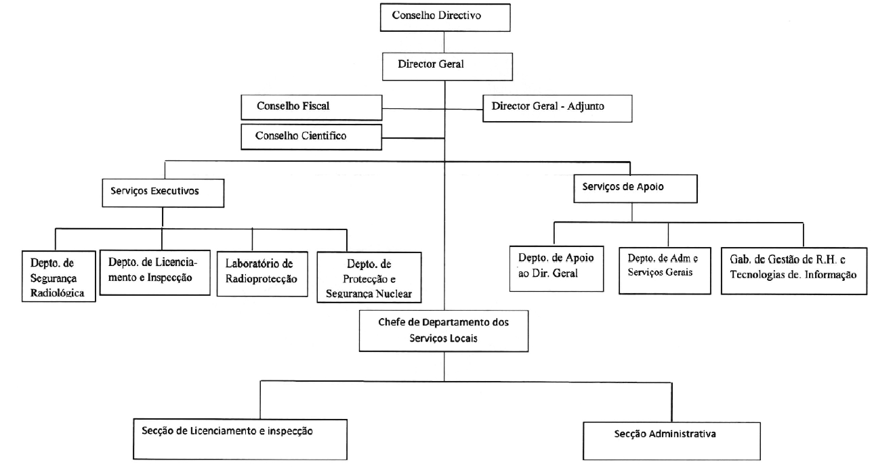
ORGANIZAÇÃO, DIREÇÃO E FUNCIONAMENTO DOS SERVIÇOS
A Autoridade Reguladora de Energia Atómica (AREA), é um Instituto público de carácter científico e de desenvolvimento tecnológico que tem por finalidade a prossecução de objetivos da política de utilização de energia atómica adoptada pelo Estado.

Slide 4
Recursos Humanos
Quadro de Pessoal da AREA
Pessoal | Carreira | Categoria/Cargo | Previsto | Actual
Direcção |  | Director Geral & D.G.A | 2 | 2
Chefia |  | Chefe Dpt. & Seccção | 10 | 2
Investigador | Invest. Científica | Inv. Coord . – Estág. Inv. | 13 | 6
Téc. Superior | Téc. S. Regulador | Assessor – Téc. 2ª Classe | 31 | 2
Técnico | Téc. Regulador | Especialista – Téc. 3ª Classe | 23 | 2
Téc. Médio | Téc. M. Regulador | Téc. Pr. – Téc M. 3ª Classe | 31 | 5
Administrativo | Adm. Regulador | Oficial Adm. – Aspirante Reg. | 8 | 1
 | Mot. de Pesados | M.P. Principal – M.P. 2ª Classe | 2 | 0
 | Mot. de Ligeiros | M.L. Principal – M.L.2ª Classe | 2 | 0
Auxiliar | Aux. de Limpeza | A.L. Principal – A.L. 2ª Classe | 2 | 2
TOTAL |  |  | 124 | 22

Slide 5
Orçamento Geral do Estado
O orçamento da AREA é proveniente de duas fontes de financiamento: OGE e Receitas Próprias.
Tabela 1 – OGE Aprovado e Atribuído
    Tabela 2: Despesas do OGE 2017 – Valor Atribuído, cota, cabimentado e
    Tabela2 – OGE– Quota atribuída, Cabimentada e Executada
Rubrica | Valor Aprovado | Cativo | Reforço | Atribuído
Pessoal | 49.831.942,00 | 0,00 | 1.009.157,70 | 50.841.099,70
Bens e Serviços | 26.813.910,00 | 11.426.817,90 | 6.235.081,00 | 21.622.173,10
Investimentos | 5.285.387,00 | 5.285.387,00 | 0,00 | 0,00
TOTAL | 81.931.239,00 | 16.712.204,90 | 7.244.238,70 | 72.463.272,80
Rubrica | OGE Atribuído | Quota Atribuída | Cabimentado | Grau Exec. (%)
Pessoal | 50.841.099,70 | 36.554.241,90 | 36.554.241,90 | 100%
Bens e Serviços | 21.622.173,10 | 18.069.479,35 | 17.213.244,29 | 95,26%
Investimentos | 0,00 | 0,00 | 0,00 | 0,00
TOTAL | 72.463.272,80 | 54.623.721,25 | 53.767.486,19 | 98,43%

Slide 6
Receitas Próprias
Tabela 3 – Notas de Cobranças
Descrição | Notas Emit. | Valor não Liq. (AKZ) | Valor Liqui (AKZ)
Notas de Cobrança Emitidas em 2017 | 477
Notas de Cobrança Não liquidadas em 2017 | 103 | 59.843.600,00
Notas de Cobrança Emitidas em 2017 e liquidadas em 2017 | 374 |  | 410.490.474,46
Notas de Cobrança Emitidas em 2016 e liquidadas em 2017 | 31 |  | 28.922.000,00
Total Arrecadado---------------------------------------------------------------------- 439.412.474,46
Tabela 4 – Receitas Arrecadadas
Descrição | Valor em Kwanzas
Receitas de exploração | 439.412.474,46
Multas Aplicadas | 22.249.175,00
Juros de Capital referente as multas aplicadas | 2.689.493,22
Juros de Aplicação de Capital referente as receitas | 3.868.248,89
Total Arrecadado --------------------------- -- --------------------------468.219.391,57

Slide 7
Receitas Próprias
    Tabela5 – Distribuição das Receitas em conformidade ao Artigo 90º do Decreto Presidencial 12/12, de 25 de Janeiro
Benificiário | Valor | Percentagem
Infra- estrutura | 153.794.366,06 | 35%
Funcionários | 153.794.366,06 | 35%
Fundo Social | 131.823.742,34 | 30%
Tabela6 – Distribuição dos valores das multas Aplicadas
Benificiários | Percentagem | Valor
Tesouro Nacional | 15% | 3.337.376,25
MINEA | 15% | 3.337.376,25
Atuantes e Participantes | 10% | 2.224.917,50
Incentivos ao Pessoal | 30% | 6.674.752,50
Fundo de Investigação | 30% | 6.674.752,50

Slide 8
Legislação
Draft de Regulamentos Elaborados em Fase de Consulta
1. Licenciamento de Depósitos de Resíduos de Baixo e Médio Níveis de Radioactividade
2. Licenciamento de Instalações Radiológicas, Escolha e Selecção de Locais para Depósitos de NORM e outros Resíduos Radioactivos
3. Gestão de Resíduos de Materiais Radioactivo de Ocorrência Natural (NORM) e Outros Resíduos Radioactivos
4. Regulamento sobre Radioterapia e Medicina Nuclear
5. Regulamento sobre Radiologia de Diagnóstico e Intervenção

Slide 9
Legislação
Convenções e Tratados Aprovados em Conselho de Ministros em 21/06/2018 | Estado
Convenção sobre Segurança Nuclear | Não ratificado
Convenção sobre Assistência em Caso de Acidente Nuclear ou Emergência Radiológica | Não ratificado
Convenção sobre Indeminização Complementar por Danos Nucleares | Não ratificado
Convenção sobre Protecção Física dos Materiais Nucleares e Respectivas Emendas | Não ratificado
Código de Conduta sobre Segurança Tecnológica e Física das Fontes Radioactivas | Não ratificado

Slide 10
Cooperação
Cooperação com instituições Nacionais
Ministério da Agricultura;
Ministério do Ambiente;
Ministério da Ciência e Tecnologia;
Ministério da Indústria;
Ministério do Interior;
Ministério dos Petróleo;
Ministério da Saúde;
Administração Geral Tributária (protocolo assinado);
Forças Armadas Angolanas;
Universidade Agostinho Neto;

Slide 11
Cooperação Técnica com AIEA
PROJECTOS PARA O CICLO 2018-2019 | COORDENAÇÃO
Implementação de um Laboratório de Dosimetria Padrão Secundário – SSDL. | AREA - MINEA
Estabelecimento do Lab. Nacional de Monitorização da Radioactividade Ambiental | AREA - MINEA
Actualização dos Serviços Laboratoriais para o Controlo da Qualidade do Alimento para o Consumo Humano e Animal | Min. da Agricultura, Industria e MINCIT
Produção de Plantas Resistentes a Seca na Província do Cunene através de Mutações Genéticas devido à Indução com Radiação Gama | MINCIT
CICLO 2016-2017 | COORDENAÇÃO
Estabelecimento do Laboratório de Hidrologia Isotópica e Aplicação desta Tecnologia no Planeamento, Gestão e Desenvolvimento de Recursos Hídricos | MINEA & MINCIT
Apoio a Expansão dos Serviços de Radioterapia | INCC - MINSA
Estudo de Viabilidade do Uso da Técnica do Insecto Estéril para Gestão e Controlo da Peste da Mosca do Sono | Min. da Agricultura, Industria

Slide 12
Cooperação Técnica com AIEA
Reuniões, cursos de curta duração e workshops no âmbito da AFRA
Departamento Ministerial | Órgão | Total de participantes
Energia e Águas | AREA | 14
 | INRH | 2
Agricultura | IIV | 2
Saúde | IANCC | 2
 | Clínica Girassol | 4
Min. Int | SIC | 1
Min. Defesa | Min. Defesa | 1
Ciência e Tecnologia | CTN | 2
Total------------------------------------------------------------------------------------ -28
Reuniões, cursos de curta duração e workshops no âmbito da AIEA
Departamento Ministerial | Órgão | Total de participantes
Energia e Águas | AREA | 6
Saúde | IACC | 3
Min. Defesa | Min. Defesa | 2
Total--------------------------------------------------------------------------------------11

Slide 13
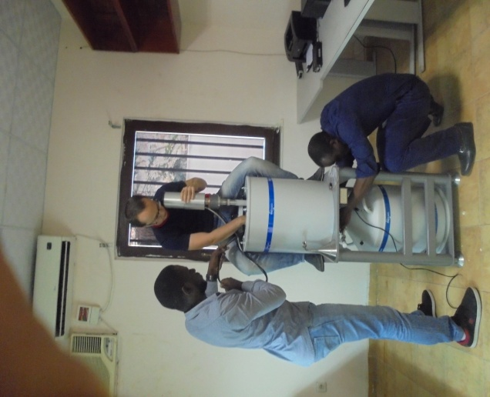
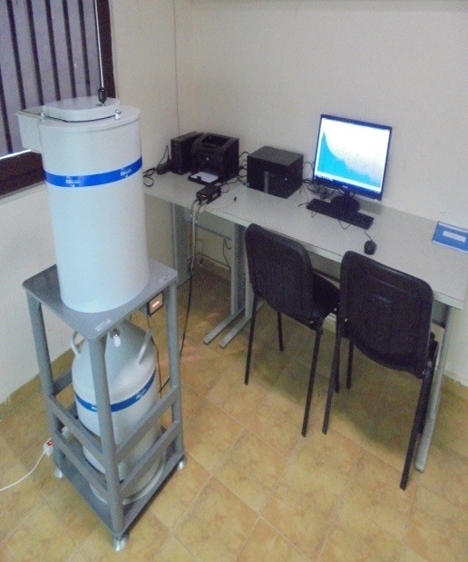
COOPERAÇÃO TECNICA COM AIEA
Estabelecimento do Laboratório de Espectrometria Gama – Projecto ANG7004

Slide 14
Tarefas Realizadas p/ Departamento de Dosimetria e Radioprotecção
Registos de Doses dos Trabalhadores Ocupacionalmente Expostos -TOEs
Empresas Registadas que enviaram regularmente os dados de dosimetria pessoal dos seus trabalhadores | 15
Empresas Registadas que enviaram de forma irregular os dados de dosimetria pessoal dos seus trabalhadores | 10
Empresas Registadas que não enviaram os dados de dosimetria pessoal dos seus trabalhadores | 16
Total de Empresas Registadas na base de dados | 41
Obs: Estão actualmente registos na base de dados da AREA mil quatrocentos e quarenta e dois(1442) Trabalhadores Ocupacionalmente Expostos –TOEs
Inspecções realizadas na área da saúde
Clinicas | 7
Centros Médicos | 4
Aparelhos emissores de radiação ionizante | 37
Aparelhos emissores de radiação ionizante não inspecionados | 4
Instalações Licenciadas | 9
Relatórios emitidos | 10
Relatórios em fase de elaboração | 11

Slide 15
Tarefas Realizadas p/ Departamento de Licenciamento e Inspecção
1 – Inspecções Realizadas | 14
2 – Processos de pedido de Licenças analisados | 542
3 – Licenças emitidas para Posse e Uso de fontes radioactivas | 98
4- Licenças emitidas para transporte de fontes radioactivas | 42
5 – Autorização emitida para realização de trabalho relacionado com o NORM | 44
6 – Autorizações emitidas para importação de 124 fontes radioactivas | 65
7 – Autorizações emitidas para exportação de 294 fontes radioactivas | 62
8 – Autorizações emitidas para Transferência de 421 fontes radioactivas | 181
9 – Fontes radioactivas registadas actualmente na base de dados | 1418

Slide 16
Outras Actividades Desenvolvidas pela AREA
Total de Resíduos NORM Inventariado
N°.Ord. | Objectos | A | B | C | D | E | Total
1 | Nº de Tambores | 1815 | 15 | 40 | 167 | 6 | 2043
2 | Nº de Tubos | 676 | 546 | 6 | 1981 | 0 | 3212
3 | Nº de Peças Metálicas | N.A | 4 | 263 | 24 | N.A | 291
4 | Nº de Sacos | N.A | N.A | 4 | N.A | N.A | 4
5 | Nº de Skips | N.A | 9 | 2 | N.A | 8 | 19
6 | Nº de Células NORM | N.A | N.A | N.A | 1 | N.A | 1
NORM (Toneladas) |  | 544,9 | 20 | 5,6 | 2,052,6 | 21,3 | 2.6644,4

Slide 17
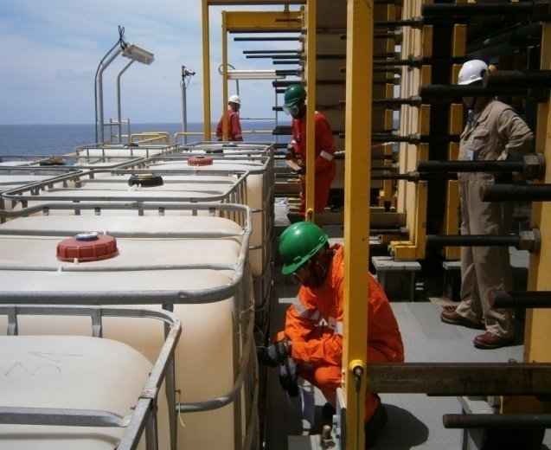
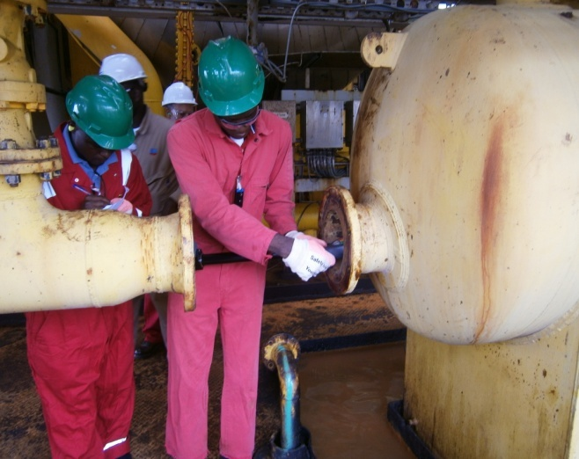
INVENTÁRIO DOS RESÍDUOS EXISTENTES EM A
INVENTÁRIO DOS RESÍDUOS EXISTENTES EM B

Slide 18
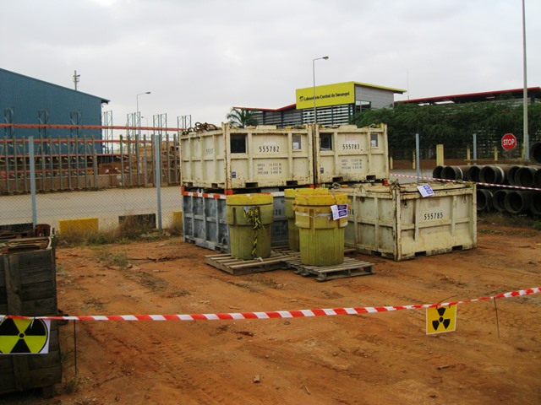
RESÍDUOS EXISTENTES EM E
INVENTÁRIO DOS RESÍDUOS EXISTENTES EM D

Slide 19
Constrangimentos
De uma maneira geral foram identificados os seguintes constrangimentos:
Falta de técnicos formados em matérias relacionadas a Radioprotecção no uso de Técnicas de Radiografia Industrial e Radioterapia;
Número insuficiente de técnicos para levar avante as inúmeras tarefas por realizar em todo o país;
Formação deficiente de técnicos na área de Dosimetria e Radioprotecção;

Slide 20
Perspectivas
Continuar a inventariação de fontes radioactivas existentes em todo o território nacional;
Continuar o processo de elaboração de Regulamentos e Normas;
Retomar o programa de visitas as províncias para maior divulgação das actividades da AREA, através da realização de palestras, colóquios, seminários e workshops;
Continuar o processo de licenciamento de clínicas e unidades hospitalares;
Continuar o processo de formação de quadros com ajuda da AIEA;

Slide 21
Conclusões e Perspectivas
Conclusões:
Apesar da situação macro-económica que o país atravessa, no período em referência a AREA cumpriu em mais de 80 % as actividades inicialmente programadas;
Necessidade urgente de admissão de quadros técnicos principalmente na especialidade de física nuclear;
Necessidade urgente da construção de um repositório final para resíduos radioactivos;
Criação de uma entidade de gestão e controlo de resíduos radioactvivos;
Necessidade urgente da aprovação da Comissão Nacional de Radioprotecção e Segurança Nuclear;

Slide 22
Muito Obrigado!

